Slide 1
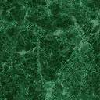
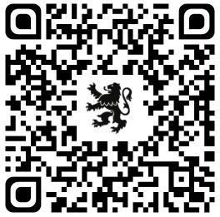


Terre de Barons
Format carte bancaire :
85 mm x 53 mm = 8,5 cm x 5,3 cm
lucas.borboleta@free.fr

